Slide 1
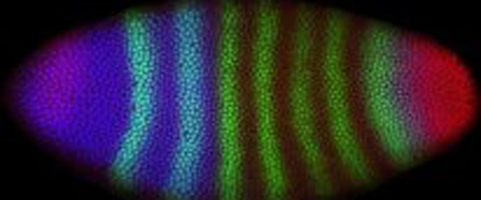
Biología del Desarrollo
Introducción
Biol 3019 - JA Cardé, PhD
Universidad de Puerto Rico - Aguadilla
Enero - Mayo 2020

Slide 2
Objetivos
Al terminar la conferencia los estudiantes estarán capacitados para:
Definir Biología del desarrollo, embriología y compararlas.
Identificar preguntas que se contestan en la Biología del Desarrollo
Mencionar los procesos del desarrollo.
Discutir las características de los procesos del desarrollo.
Identificar principales sistemas modelos y las técnicas utilizadas en el estudio de la Biología del Desarrollo

Slide 3
Introducción
P: Como se da el hecho de que una sola célula (cigoto) pueda dar lugar todo un organismo multicelular complejo?
R: Partiendo de una sola célula y una serie de procesos que resultan en un organismo
Contestar:
- como se desarrolla un embrión ?
- como ocurren esos procesos?
- como las células específicas del embrión se especializan? (nivel celular)
- como los genes dirigen o guían estos cambios? (nivel molecular)
Proponemos que este curso ayudará a combinar varios aspectos de la biología para entender como
  la regulación de la expresión genética y/o la expresión genética diferencial;
  impactan las características y el comportamiento de una célula y como estos eventos son coordinados en el desarrollo de un embrión.

Slide 4
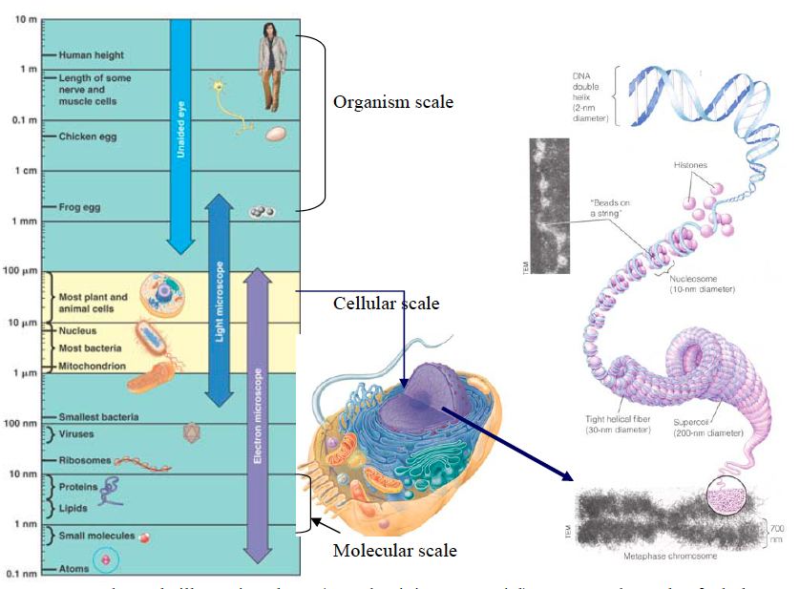
Integración: molecular, celular, organismal
Escalas de Investigación
Organismal
  Músculos
  Organos
  Células/Óvulos
Celular
  Ultraestructural
Molecular
  Proteínas
  Lípidos
  Carbohidratos
Notes:
Integrar: - el DNA en el núcleo hasta el organismo completo, pasando por la célula;
la integración de estos tres aspectos necesarios para el desarrollo de un organismo.

Slide 5
Definiciones
Biología del Desarrollo
estudio de los procesos por los cuales los organismos crecen y se desarrollan
- incluye el control genético del crecimiento celular; incluyendo
- la diferenciación: especialización
- la morfogénesis: posición relativa de los órganos
- origen de tejidos, órganos, sistemas
- regeneración y envejecimiento (Wikipedia)
entender los mecanismos moleculares que generan y mantienen los diversos tipos de células en los diferentes contextos incluyendo el embrión, etapas adultas y la evolución de especies. (Stanford)
Notes:
Desarrollo: proceso lento de cambios por el cual se origina un organismo multicelular a partir de una sola celula (huevo, ovulo fecundado) o cigoto.
El estudio del desarrollo se le llama embriologia (entre fecundacion y nacimiento)
El desarrollo nunca termina,
- reemplazo de piel,
- hematopoyesis
- regeneracion
- metamorfosis

Slide 6
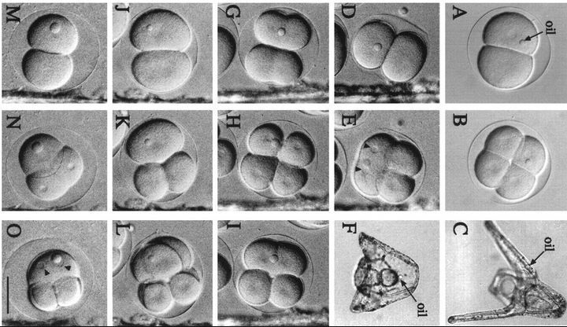
Definiciones
Biología del Desarrollo
  entender como una sola célula se desarrolla en un organismo multicelular.
  - entender como los genes dirigen los distintos procesos y como el comportamiento de las células a nivel molecular contribuye al desarrollo
  - Proceso que requiere:
  - crecimiento: división celular (mitosis y meiosis)
  - diferenciación: especialización
  - morfogénesis: (organización y ubicación en el eje antero-posterior) (MIT)

Slide 7
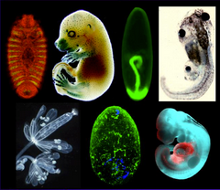
Definiciones
Embriología
es la ciencia o el estudio del desarrollo de un embrión, desde la fecundación del óvulo hasta la etapa de feto (News Medical)
el estudio del desarrollo del embrión, usualmente aplicado a todo el desarrollo previo al nacimiento (en humanos, incluye los periodos fetales y embrionarios. (UNSW)

Slide 8
Desarrollo vs Embriología
Etapas
- cigoto/embrión/feto (entre fecundación al nacimiento)
- gametos/cigoto/embrión/feto/adulto
Procesos que estudian:
- fecundación > segmentación > morfogénesis > embriogénesis > nacimiento
- gametogénesis > fecundación > segmentación > morfogénesis > embriogénesis > nacimiento (regeneración) > muerte
Niveles de estudio
- Anatomía y Fisiología (organismal)
- organismal, celular y molecular
Sistemas modelos?
- humanos
- invertebrados, vertebrados

Slide 9
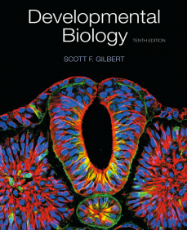
Definiciones - Gilbert
Embriología
  estudio del desarrollo en animales desde fecundación hasta nacimiento.
Biología del Desarrollo
  estudio de los procesos del desarrollo, incluído los embrionarios, y otros
  - renovación de epitelios y mucosas
  - hematopoyesis
  - regeneración
  - metamorfosis

Slide 10
Que preguntas contesta DevBio?
Preguntas mas de como llego a ser?; en lugar de que soy?
- en mamíferos XX vs XY: machos vs hembras
- como la combinación XX produce un fenotipo hembra ? Como la combinación XY produce el fenotipo macho?
- Como los genes de globina pasan entre generaciones?
- Como funciona la globina en el cuerpo?
- Como se logra la expresión de este gen sólo en RBC y/o en momentos específicos del Desarrollo?
Integración de varias disciplinas:
- Como se transcriben los genes de globina?
- Cuales células lo expresan? como su mRNA sale del núcleo?
- Como se forman los capilares por donde viaja la sangre, se ramifican, se interconectan?
- Que factores ambientales gatillan la diferenciación de mas RBC?
Notes:
Genetica Desarrollo
Genetica Fisiologia Desarrollo
Molecular Celular Fisiologia Desarrollo

Slide 11
Que preguntas contesta DevBio?
El Desarrollo organismal tiene dos objetivos principales:
- generar la masa y la diversidad celular
- organizarla en cada generación asegurando la continuidad de la vida entre generaciones
Dos preguntas fundamentales;
- Como un huevo fecundado da origen al cuerpo adulto?
- Como ese cuerpo adulto da lugar a otro cuerpo?

Slide 12
Que preguntas contesta DevBio?
Multiples subdivisiones:
Diferenciación: como el mismo set de instrucciones genéticas produce tipos diferentes de células?
Morfogénesis: como esa masa de millones de células diferentes se organizan en estructuras ordenadas?
Crecimiento: como saben nuestras células cuando dejar de dividirse? como es esta división celular tan estrictamente regulada?
Reproducción: como son los gametos, (células especializadas) separadas a parte para su rol y cuales son las instrucciones en el huevo y en el núcleo que permiten que funcionen de esa forma?
Integración ambiental: como se integra el desarrollo con su ambiente o hábitat; como el ambiente o factores ambientales (Ej: químicos) pueden alterar el desarrollo?

Slide 13
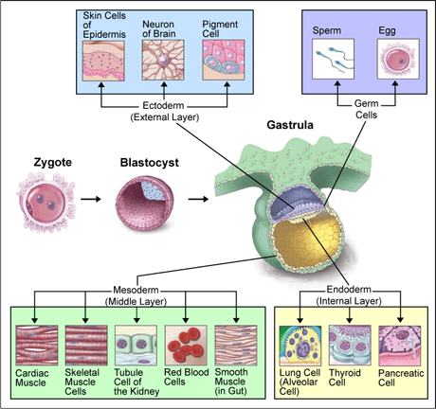
Diferenciación como el mismo set de instrucciones genéticas produce tipos diferentes de células?
Back

Slide 14
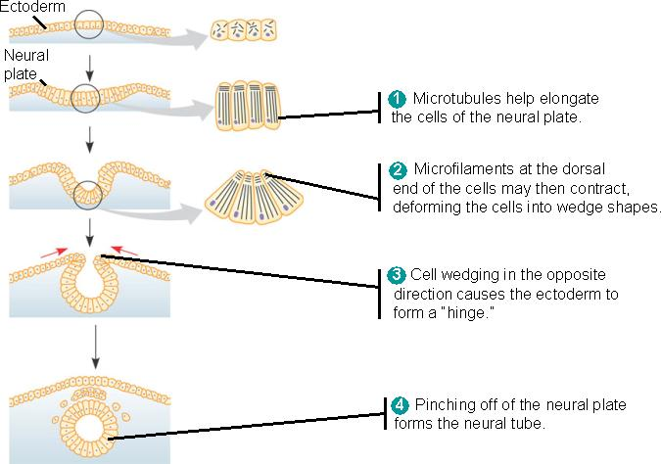
Morfogénesis
Back
: como esa masa de millones de células diferentes se organizan en estructuras ordenadas?
Microtubulos se alargan
Microfilamentos dorsales se acortan
Celulas migran en direcciones opuestas
Celulas se desprenden a lado ventral

Slide 15
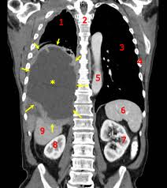
: como es esta división celular tan estrictamente regulada?
Crecimiento
Back

Slide 16
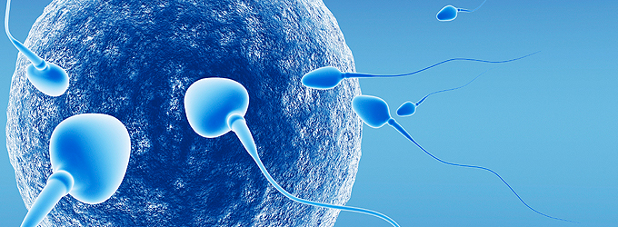
Reproducción
Back
como son los gametos, (células especializadas) separadas a parte para su rol y cuales son las instrucciones en el huevo (citoplasma) y en los núcleos que permiten que desempeñen su función?

Slide 17
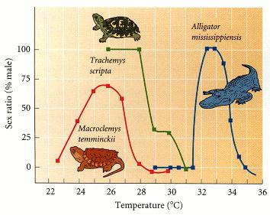
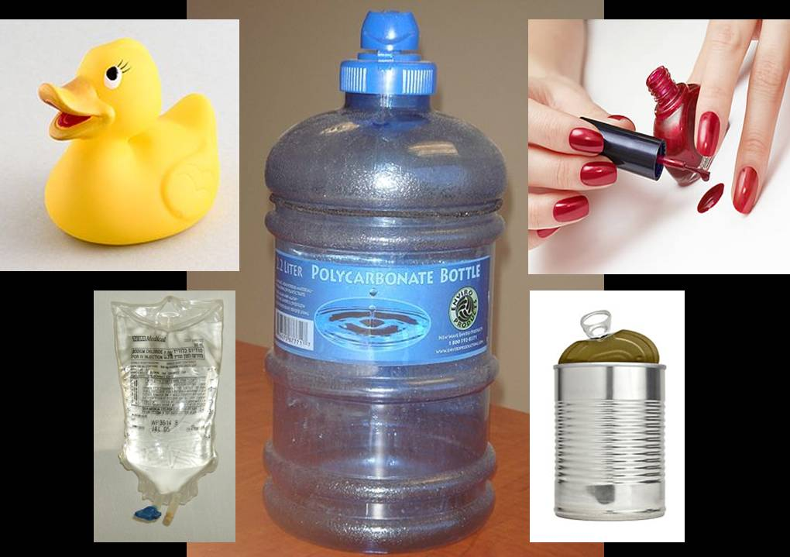
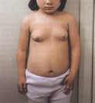
Ambiente
Next como se integra el desarrollo con su ambiente o hábitat?, como el ambiente o factores ambientales (Ej: químicos) pueden alterar el desarrollo?

Slide 18
Procesos del Desarrollo
Proceso | Descripción
Gametogénesis | Espermatogénesis y ovogénesis, diferenciacion de células germinales (gametogenesis o________________)
Fecundación | Unión de los gametos, inicio del proceso de desarrollo
Segmentacion | División celular acelerada, surco de segmentación, mórula, blástula, gástrula → gastrulación
Morfogénesis | Establecimiento del plano corporal, neurula
Organogénesis/Embriogénesis | Sistemas: Estructura y función, larvas, metamorphosis Regeneración, Cáncer, Apoptosis
Otras

Slide 19
Características
Características | Descripcion
Crecimiento | Aumento en número de célula o en tamaño o volumen
Cambios en Metabolismo | Cambios en reacciones oxidativas y bioquímicas
Interacción celular | Comunicación entre células, corta y larga distancia
Expresión diferencial del genoma | Regulación de la expresion genética, genes se prenden y se apagan diferencialmente
Diferenciación | Determinación y especialización, cambios en la anatomia y fisiologia celular de acuerdo a su función y a los genes expresados
Cambios en forma | Metamorfosis

Slide 20
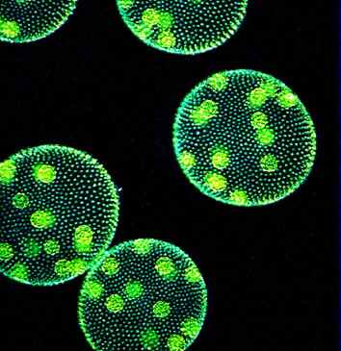
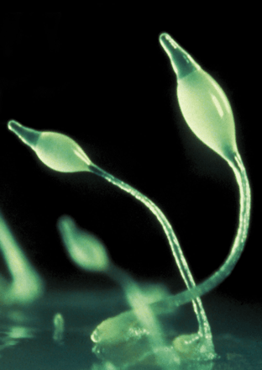
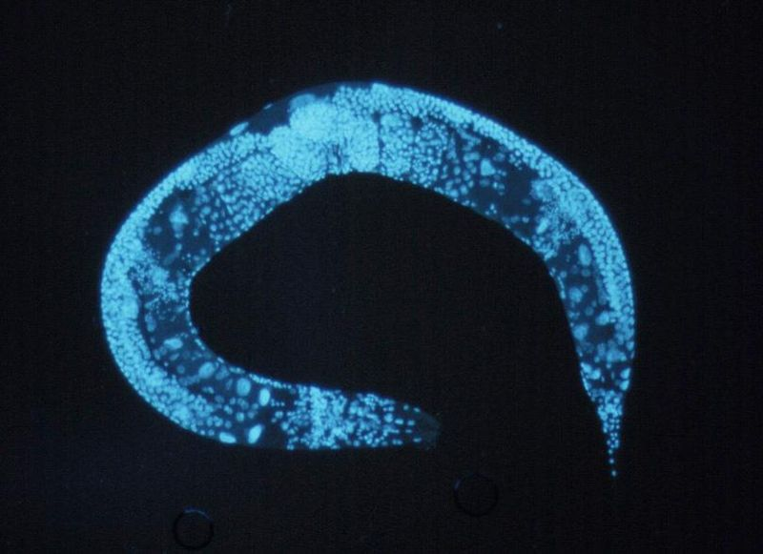
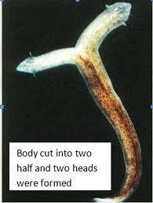
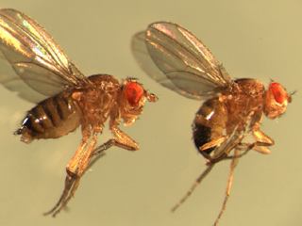
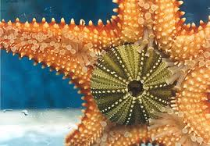
Sistemas Modelos
Volvox – alga multicelular, colonias
Dictyostelium – ciclo de vida unicelular y multicelular
C. elegans - nematodo - Diferenciación
Hydra y Dugesia – platelmintos - Regeneración
Drosophila – artrópodos – Homeo box
Arabidopsis, planta – regeneración, alternancia de generaciones
Licthechinus, Echinometra, Holothuria glaberrima, – fecundación, desarrollo temprano, regeneración

Slide 21
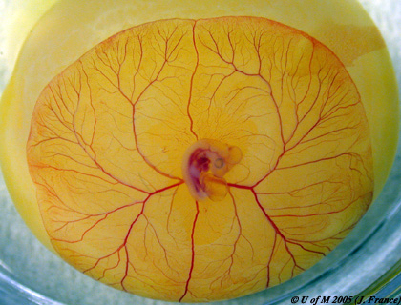
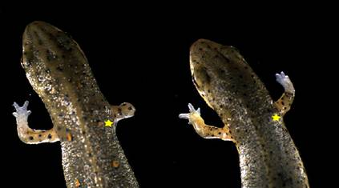
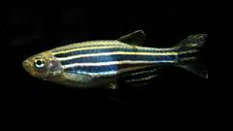
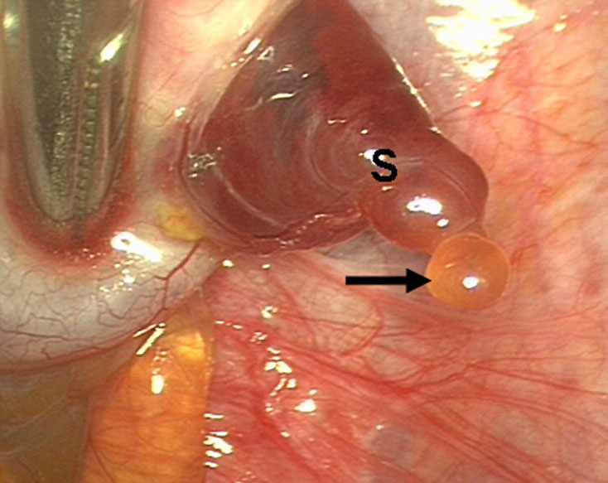
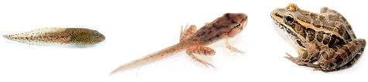
Sistemas Modelos
Xenopus, Ambystoma – desarrollo temprano, regeneración, apoptosis
Danio reiro – fecundación, EDCs
Gallus gallus – desarrollo tardio
Mus musculus – fecundación, desarrollo temprano, y tardío

Slide 22
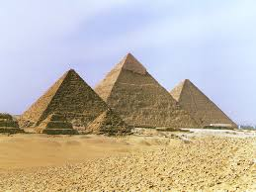
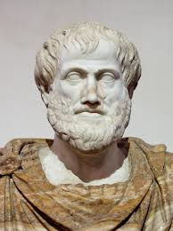
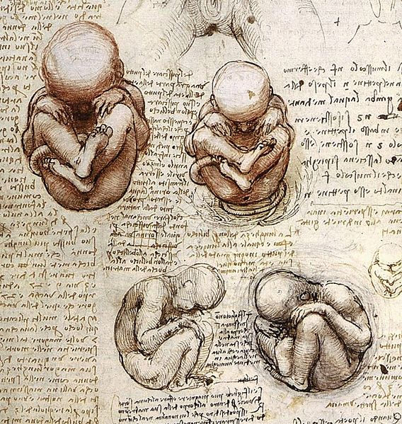
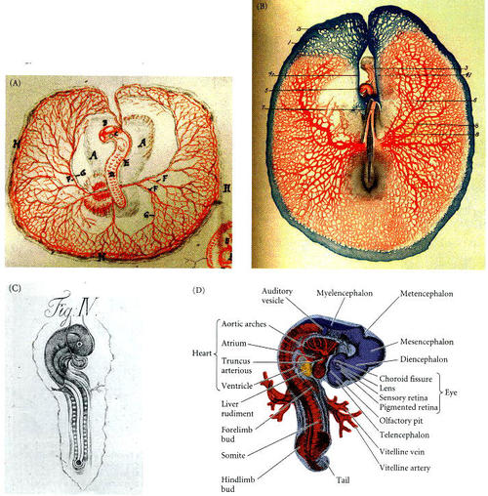
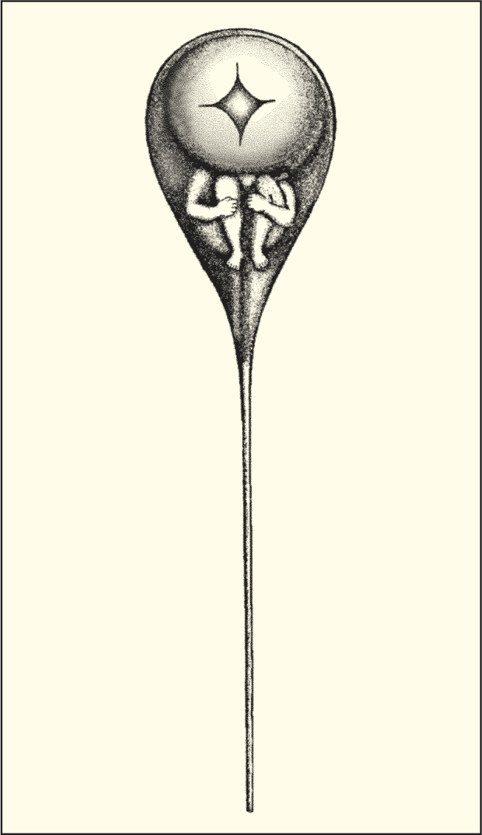
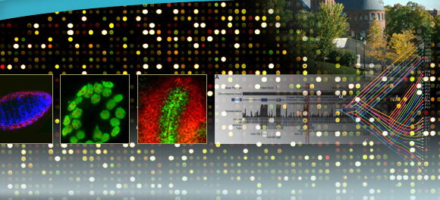
Trasfondo Histórico
Embriología Descriptiva
- AC - 4ta decada siglo 19
- mejor microscopía
- mejores observaciones
- von Baer: primer ovocito de mamífero en perros
Embriología Experimental
- final siglo 19, principio del 20
- manipulación de embriones
- observación de interacción celular
- Roux, Spemman

Slide 23
Trasfondo Histórico
Genética del Desarrollo
- mediados del siglo 20
- evidencia de que ciertos genes juegan roles importantes en dirigir el desarrollo
Genética Molecular del Desarrollo
- finales del siglo 20, comienzos 21
- localizar los genes, analizar como trabajan y que tipo de producto genético afecta el desarrollo y como

Slide 24
Preguntas
Directiva
Temas para Monografía
Referencias
Anfibios
https://dev.biologists.org/content/146/14/dev167700.figures-only
Peces
https://www.yourgenome.org/facts/why-use-the-zebrafish-in-research
Anfibios
https://www.xenbase.org/anatomy/intro.do
https://www.labome.com/method/Xenopus-laevis-as-a-Model-System.html
Drosophila
https://flybase.org/

